Slide 1
Hearts of Iron IV
Következő
Készítette: Csontos Kincső 13/a

Slide 2
-01-
Bevezetés
Előző
Következő

Slide 3
Bevezetés
A Hearts of Iron IV egy grand strategy játék, amely a második világháború eseményeit dolgozza fel.
Előző
Következő

Slide 4
Alapadatok
Fejlesztő: Paradox Development Studio
Kiadó: Paradox Interactive
Megjelenés éve: 2016/06/06 – A normandiai partraszállás 72. évfordulóján adták ki.

Slide 5
-2-
Játék
Előző
Következő

Slide 6
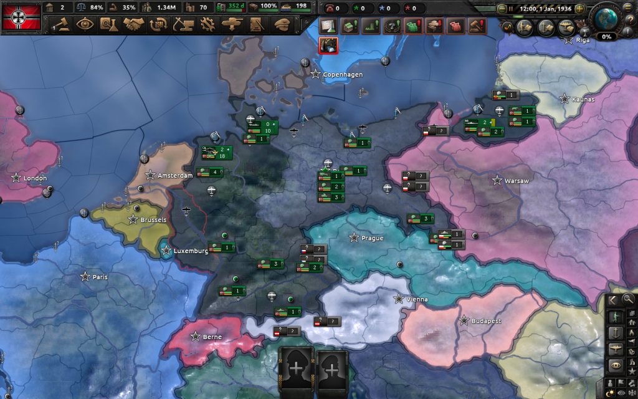
Grafika

Slide 7
A Játékról
Hearts of Iron IV (HoI IV) egy stratégiai, real-time videojáték, amely a második világháború időszakában zajlik. A játékosok különböző országokat irányíthatnak, miközben katonai, politikai és gazdasági döntéseket hoznak, befolyásolva a történelem menetét. Az 1936-1939-es időszakban a játékosok irányíthatják a háborús stratégiát, diplomáciát és a hadsereg fejlesztését. A játékot a Paradox Interactive fejlesztette, és több kiegészítő DLC is megjelent hozzá, amelyek új lehetőségeket kínálnak, mint például a Together for Victory és a Death or Dishonor. A cél a mély stratégiai gondolkodás és a történelem alapos megértésének fejlesztése.
Előző
Következő

Slide 8
Játékmenet
-3-
Előző
Következő

Slide 9
A játékmenetről
Előző
Következő
A játékosok teljes mértékben irányíthatják választott országuk katonai, gazdasági és politikai döntéseit. A játékmenet középpontjában a háború, dipdöntések mellett fontos szerepe van a belső politikának és a nemzetközi lomácia, szövetségek és gazdasági fejlesztések állnak. A taktikai diplomáciának is. A valós idejű stratégia lehetővé teszi a szüneteltetést, hogy a játékosok alaposan átgondolhassák döntéseiket. A játékosoknak különböző stratégiákat kell alkalmazniuk a céljaik eléréséhez, figyelembe véve az országok erősségeit és gyengeségeit. A döntések következményei azonnal megjelennek, így gyors reakcióra van szükség. A játék magas újrajátszhatósága és történelmi kontextusa miatt tanulságos élményt nyújt.

Slide 10
Hibák
-4-
Előző
Következő

Slide 11
A játék hibái
Bonyolult kezdő felhasználói élmény: A játék tanulási görbéje viszonylag meredek, és az új játékosok számára egy kicsit nehéz lehet elmerülni a mechanikákban. Az oktatóanyagok hasznosak, de nem mindig elég részletesek ahhoz, hogy minden aspektust lefedjenek.
Szintetikus játékmenet: Bár a játék stratégiai szempontból gazdag, a harci mechanikák néha mechanikusnak tűnhetnek, és a csaták nem mindig érződnek annyira dinamikusnak vagy valóságosnak. A harci szimulációk néha kiszámíthatóak, ami csökkentheti a feszültséget.

Slide 12
Értékelés
-5-
Előző
Következő

Slide 13
Értékelés
Összeségében:
10/9, az egyik legjobb történelmi stratégiai játék, amely a második világháború eseményeit és politikai dinamikáit valósághű módon dolgozza fel. A játék részletes és szórakoztató, ugyanakkor a komplexitása miatt nem mindenki számára ideális.
Előző
Következő

Slide 14
Köszönöm a figyelmet!
Előző

